Slide 1

Vật lí 10
Chủ đề 5:
Chuyển động tròn và biến dạng
Bài tập chủ đề 5

Slide 2



Slide 3







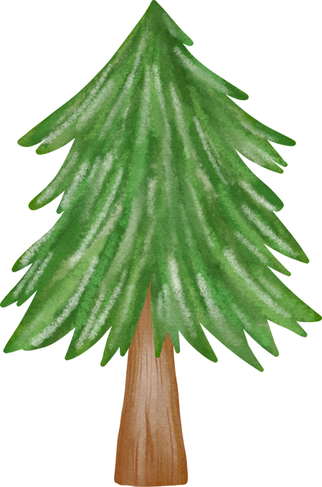


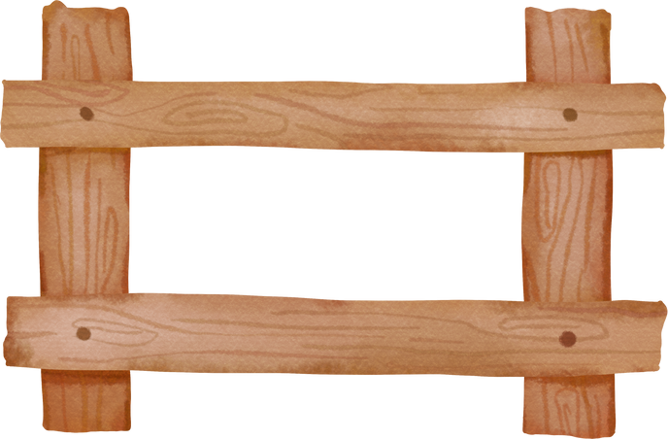
TRÒ CHƠI HÁI CHANH
Notes:
GV click Bắt đầu để chơi game

Slide 4







Notes:
Click vào quả chanh để tới câu hỏi
Next để sang nội dung tiếp theo

Slide 5




Câu 1: Dùng hai lò xo để treo hai vật có cùng khối lượng, lò xo bị giãn nhiều hơn thì có độ cứng:
A. Lớn hơn.
B. Nhỏ hơn.
C. Tương đương nhau.
D. Chưa đủ điều kiện
để kết luận.
Notes:
GV click vào đáp án để kiểm tra đúng/sai
Click QUAY VỀ để trở lại slide chọn câu hỏi

Slide 6
Câu 2: Trong các trường hợp sau, trường hợp nào không
xuất hiện lực đàn hồi?
A. Lốp xe ô tô khi đang chạy.
B. Áo len co lại khi giặt
bằng nước nóng.
C. Lò xo của bút bi khi bị nén.
D. Cánh cung bị kéo khi vận động viên kéo mũi tên và dây cung.

Slide 7
Câu 3. Trong phòng thí nghiệm, vật nào sau đây
đang bị biến dạng kéo?
A. Lò xo trong lực kế ống đang đo trọng lượng của một vật.
B. Nút cao su đang nút lọ đựng dung dịch hóa chất.
C. Chiếc ốc điều chỉnh ở chân đế bộ thí nghiệm đo gia tốc rơi tự do.
D. Bức tường.
Notes:
GV click vào đáp án để kiểm tra đúng/sai
Click QUAY VỀ để trở lại slide chọn câu hỏi

Slide 8
Câu 4. Trong giới hạn đàn hồi, độ lớn lực đàn hồi của lò xo có
mối quan hệ như thế nào với độ biến dạng của lò xo?
A.Tỉ lệ thuận.
B. Tỉ lệ nghịch.
C. Tỉ lệ với hàm số mũ.
D. Tỉ lệ với căn bậc hai.
Notes:
GV click vào đáp án để kiểm tra đúng/sai
Click QUAY VỀ để trở lại slide chọn câu hỏi

Slide 9
Câu 5: Phát biểu nào sau đây sai khi nói về một vật
chuyển động tròn đều?
A. Quỹ đạo chuyển động là một đường tròn hoặc một phần của đường tròn.
B. Tốc độ của vật không đổi
theo thời gian.
C.Với tốc độ xác định, bán kính quỹ đạo càng nhỏ thì phương của vận tốc biến đổi càng nhanh.
D. Với bán kính quỹ đạo xác định, nếu tốc độ tăng gấp đôi thì gia tốc hướng tâm cũng tăng gấp đôi.

Slide 10


Slide 11



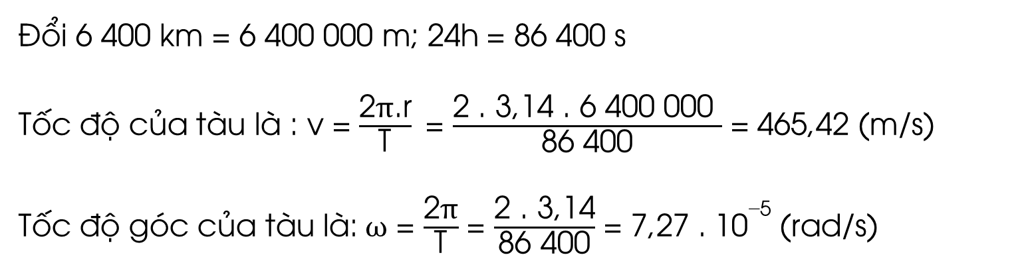
Câu 1: Một chiếc tàu thủy neo tại một nơi trên đường xích đạo. Tính tốc độ góc và tốc độ của tàu thủy trong hệ quy chiếu gắn với tâm Trái Đất. Coi Trái Đất hình cầu có bán kính R= 6400 km và chu kỳ tự quay của Trái Đất T= 24 giờ.
Đổi 6 400 km = 6 400 000 m; 24h = 86 400 s
Tốc độ của tàu là : v = $\frac{\text{2}\text{π}\text{.}\text{r}}{\text{T}}$= $\frac{\text{2} \text{.} \text{3,14}\text{ .}\text{ 6 400 000 }}{\text{86} \text{400}}$ = 465,42 (m/s)
Tốc độ góc của tàu là: $\text{ω}$ = $\frac{\text{2}\text{π}}{\text{T}}$ = $\frac{\text{2} \text{.} \text{3,14}}{\text{86} \text{400}}$ = 7,27 . ${\text{10}}^{\text{−5}}$ (rad/s)

Slide 12
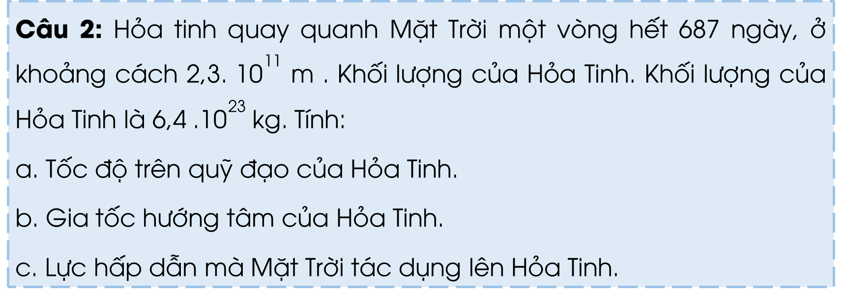
Câu 2: Hỏa tinh quay quanh Mặt Trời một vòng hết 687 ngày, ở khoảng cách 2,3. ${\text{10}}^{\text{11}}$ m . Khối lượng của Hỏa Tinh. Khối lượng của Hỏa Tinh là 6,4 .${\text{10}}^{\text{23}}$ kg. Tính:
a. Tốc độ trên quỹ đạo của Hỏa Tinh.
b. Gia tốc hướng tâm của Hỏa Tinh.
c. Lực hấp dẫn mà Mặt Trời tác dụng lên Hỏa Tinh.

Slide 13
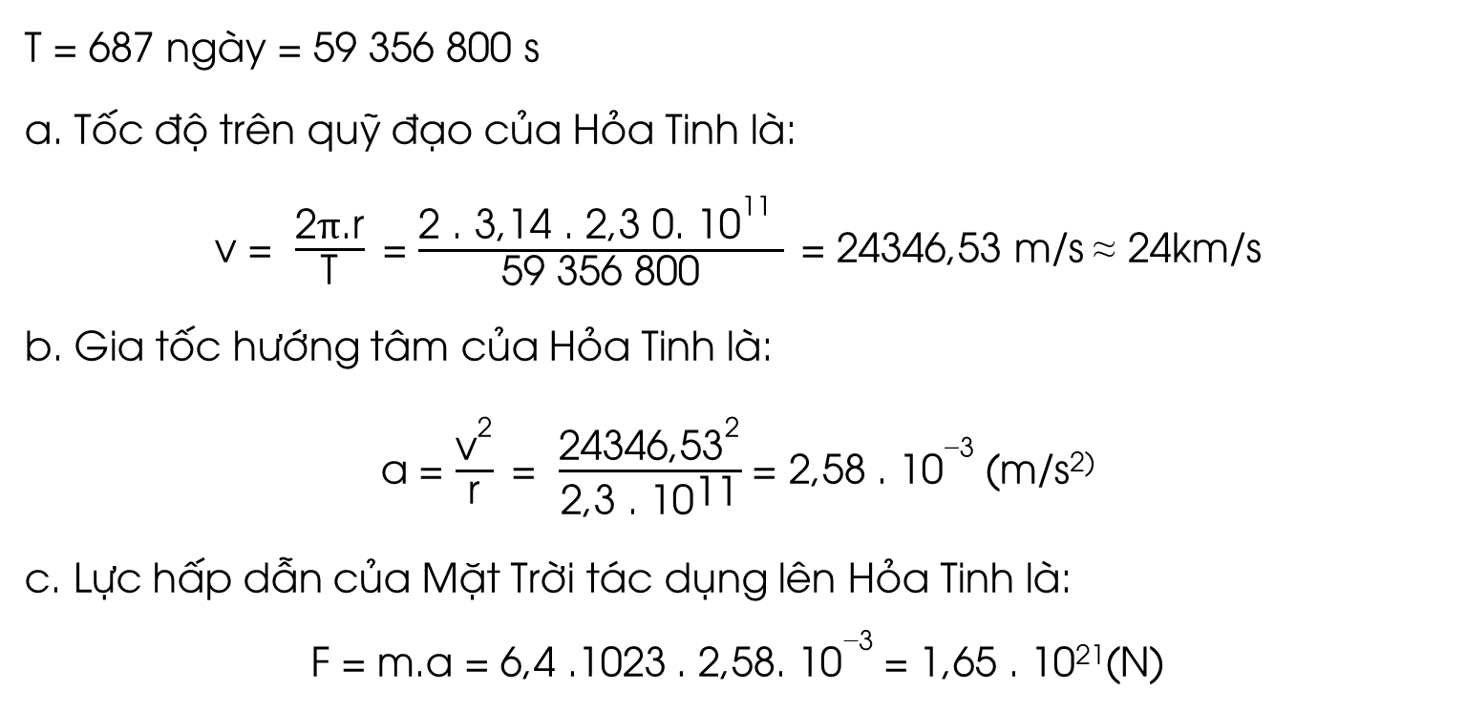
Trả lời
T = 687 ngày = 59 356 800 s
a. Tốc độ trên quỹ đạo của Hỏa Tinh là:
v = $\frac{\text{2}\text{π}\text{.}\text{r}}{\text{T}}$= $\frac{\text{2} \text{.} \text{3,14} \text{.} \text{2,3}\text{ 0}\text{. }{\text{10}}^{\text{11}} }{\text{59 356 800}}$= 24346,53 m/s $\text{≈} \text{24}\text{km}\text{/}\text{s}$
b. Gia tốc hướng tâm của Hỏa Tinh là:
a = $\frac{{\text{v}}^{\text{2}}}{\text{r}}$= $\frac{{\text{24346,53}}^{\text{2}}}{\text{2,3} \text{. }{\text{10}}^{\text{11}}}$ = 2,58 . ${\text{10}}^{\text{−3}}$ (m/s²⁾
c. Lực hấp dẫn của Mặt Trời tác dụng lên Hỏa Tinh là:
F = m.a = 6,4 .1023 . 2,58. ${\text{10}}^{\text{−3}}$ = 1,65 . 10²¹(N)

Slide 14
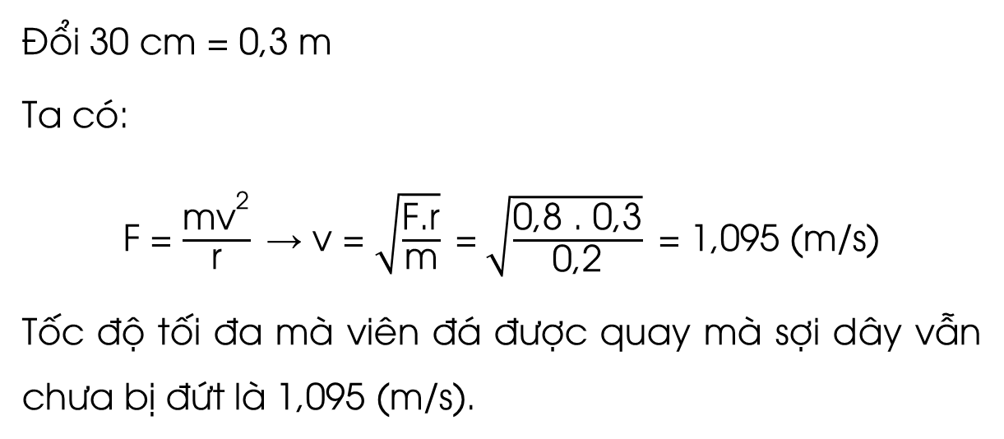
Câu 3: Một viên đá có khối lượng 0,2 kg được buộc vào sợi dây dài 30cm và quay thành hình tròn trong mặt phẳng ngang. Biết rằng, sợi dây đứt khi căng dây vượt quá 0,8 N. Tính tốc độ tối đa mà viên đá được quay mà sợi dây vẫn chưa bị đứt.
Đổi 30 cm = 0,3 m
Ta có:
F = $\frac{\text{m}{\text{v}}^{\text{2}}}{\text{r}}\text{ →} \text{v} \text{=} \sqrt{\frac{\text{F}\text{.}\text{r}}{\text{m}}} \text{=} \sqrt{\frac{\text{0,8} \text{.} \text{0,3}}{\text{0,2}}} \text{=} \text{1,095}$ (m/s)
Tốc độ tối đa mà viên đá được quay mà sợi dây vẫn chưa bị đứt là $\text{1,095}$ (m/s).

Slide 15
Câu 4: Một vật chuyển động tròn với tốc độ không đổi. Các đại lương: tốc độ, động năng, động lượng, lực hướng tâm , gia tốc hướng tâm (theo cả độ lớn và chiều) thay đổi như thế nào khi vật chuyển động trên đường tròn quỹ đạo ?

Slide 16
Trả lời
Khi vật chuyển động tròn với tốc độ không đổi:
+ Động năng không đổi về độ lớn, là đại lượng vô hướng.
+ Động lượng không đổi về độ lớn, có hướng cùng hướng với vận tốc tại mỗi điểm.
+ Lực hướng tâm có độ lớn không đổi nhưng liên tục đổi chiều, hướng luôn hướng về tâm quỹ đạo chuyển động.
+ Gia tốc hướng tâm có độ lớn không đổi, có cùng hướng với lực hướng tâm (luôn hướng về tâm quỹ đạo).

Slide 17

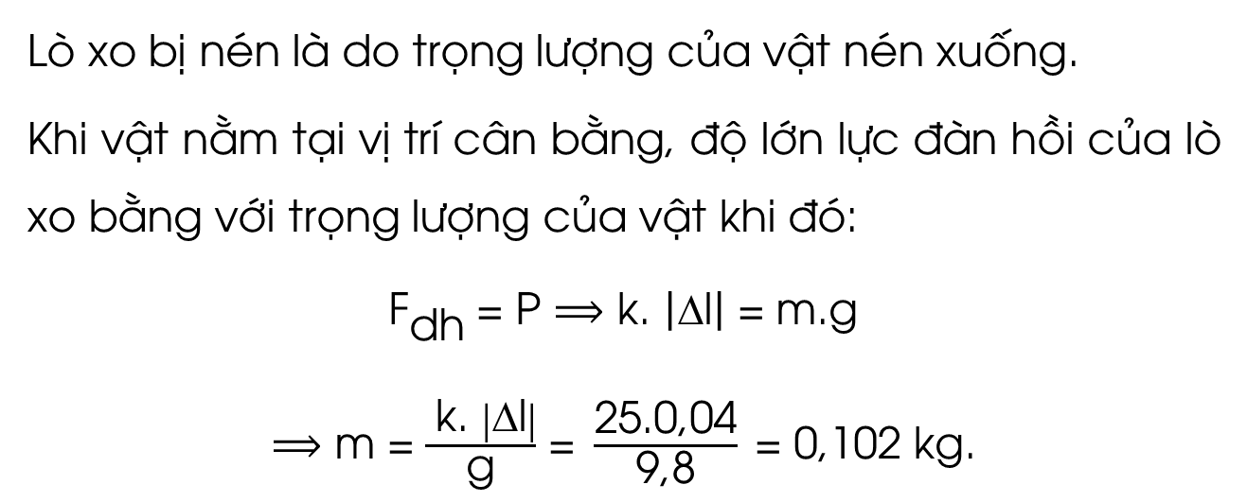
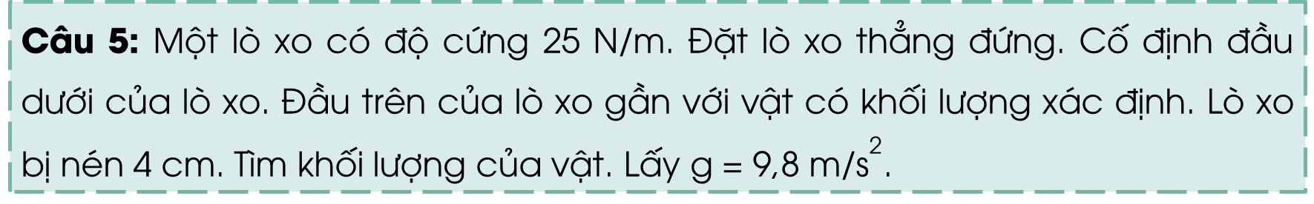
Câu 5: Một lò xo có độ cứng 25 N/m. Đặt lò xo thẳng đứng. Cố định đầu dưới của lò xo. Đầu trên của lò xo gần với vật có khối lượng xác định. Lò xo bị nén 4 cm. Tìm khối lượng của vật. Lấy g = 9,8 m/${\text{s}}^{\text{2}}$.
Lò xo bị nén là do trọng lượng của vật nén xuống.
Khi vật nằm tại vị trí cân bằng, độ lớn lực đàn hồi của lò xo bằng với trọng lượng của vật khi đó:
${\text{F}}_{\text{dh}} \text{=} \text{P}$ $\text{⟹ }$k.$\left|\text{∆}\text{l}\right|$= m.g
$\text{⟹ }$m = $\frac{ \text{k}\text{. }\left|\text{∆}\text{l}\right|}{\text{g}}$ =$\frac{\text{25.0,04}}{\text{9,8}} \text{=} \text{0,102} \text{kg}$.

Slide 18


Slide 19


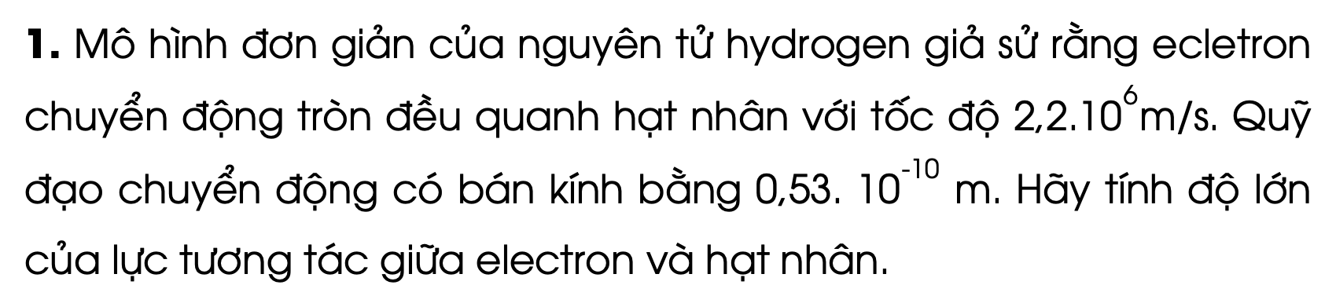
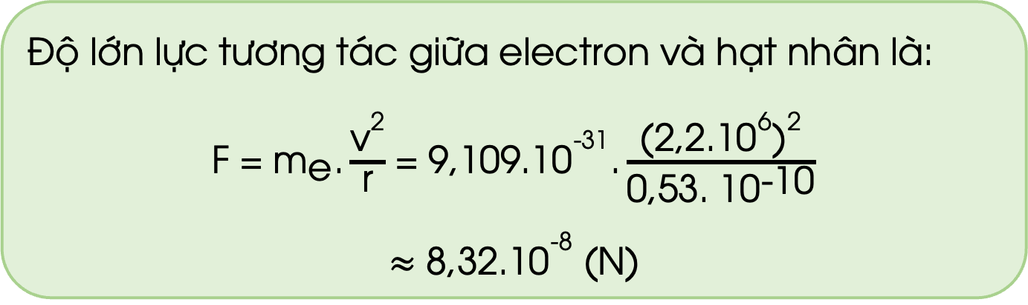
1. Mô hình đơn giản của nguyên tử hydrogen giả sử rằng ecletron chuyển động tròn đều quanh hạt nhân với tốc độ 2,2.${\text{10}}^{\text{6}}$m/s. Quỹ đạo chuyển động có bán kính bằng 0,53. ${\text{10}}^{\text{−10}}$ m. Hãy tính độ lớn của lực tương tác giữa electron và hạt nhân.
Độ lớn lực tương tác giữa electron và hạt nhân là:
F =${ \text{m}}_{\text{e}}\text{.}\frac{{\text{v}}^{\text{2}}}{\text{r}}$ = 9,109.${\text{10}}^{\text{−31}}\text{.}\frac{{\text{(2,2.}{\text{10}}^{\text{6}}\text{)}}^{\text{2}}}{\text{0,53. }{\text{10}}^{\text{−10}}}$
$\text{≈ 8,32.}{\text{10}}^{\text{−8}}$(N)

Slide 20

2. Giải thích tại sao trong kỹ thuật, người ta phải xác định giới hạn đàn hồi của vật liệu ?
Trong kĩ thuật người ta cần xác định giới hạn đàn hồi của vật liệu để tránh tình trạng khi tác dụng lực quá lớn vượt quá giới hạn này, vật không thể lấy lại hình dạng và kích thước ban đầu. Khi vượt qua giới hạn đàn hồi, vật bắt đầu mất đi đặc tính đàn hồi hoặc thậm chí bị đứt gãy hoặc làm hỏng công trình.

Slide 21


Slide 22









Ôn tập các kiến thức đã học trong Chủ đề 5
Ôn tập các kiến thức đã học trong Chủ đề 5\

Slide 23


Slide 24



Like fanpage Hoc10 - Học 1 biết 10 để nhận thêm nhiều tài liệu giảng dạy
theo đường link:
Hoc10 – Học 1 biết 10
Hoặc truy cập qua QR code

